Slide 1


Slide 3
Eproject Presentation
EXCELLENT COACHING
Instructor: Mr. Quang Nguyen Van

Slide 4

Our team
1
Eproject Presentation
Our project
2
EXCELLENT COACHING
Instructor: Mr. Quang Nguyen Van
Acknowledgements
3

Slide 5
Acknowledgement
1
Our team
2
Eproject Presentation
EXCELLENT COACHING
Our project
3

Slide 6
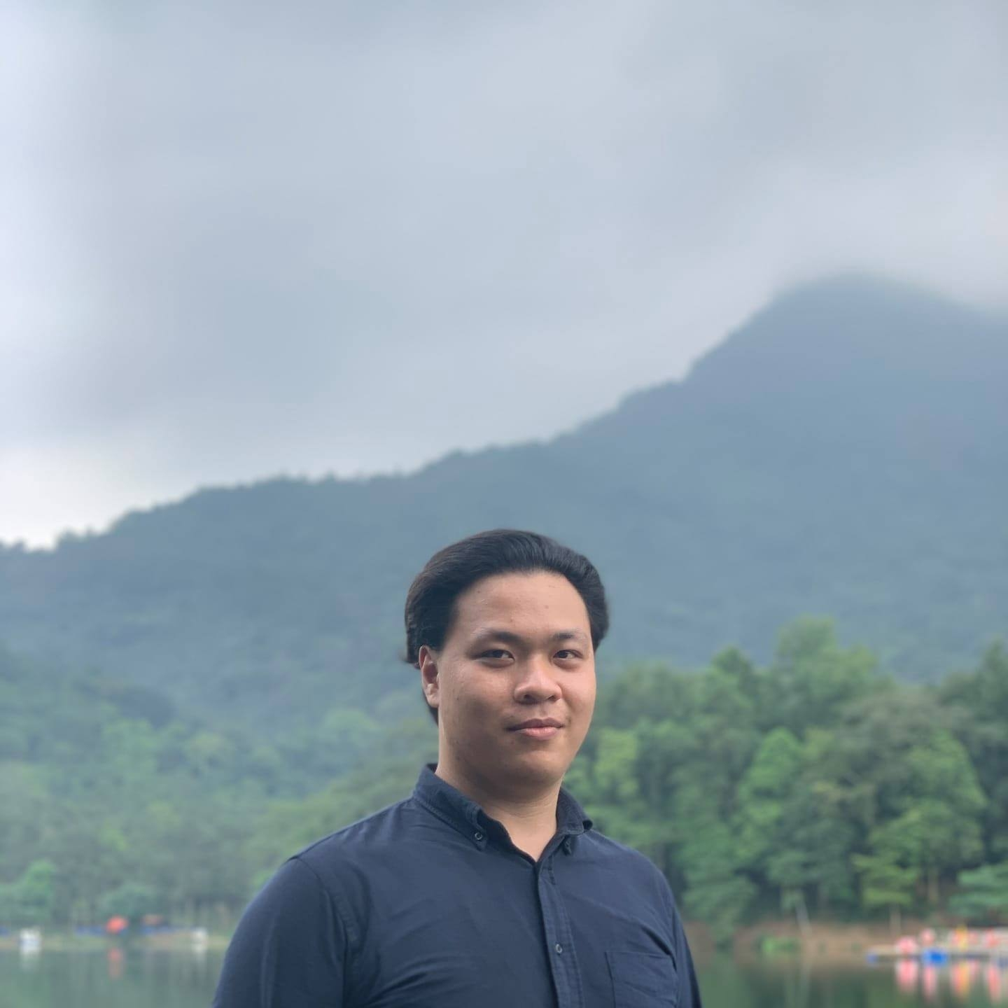
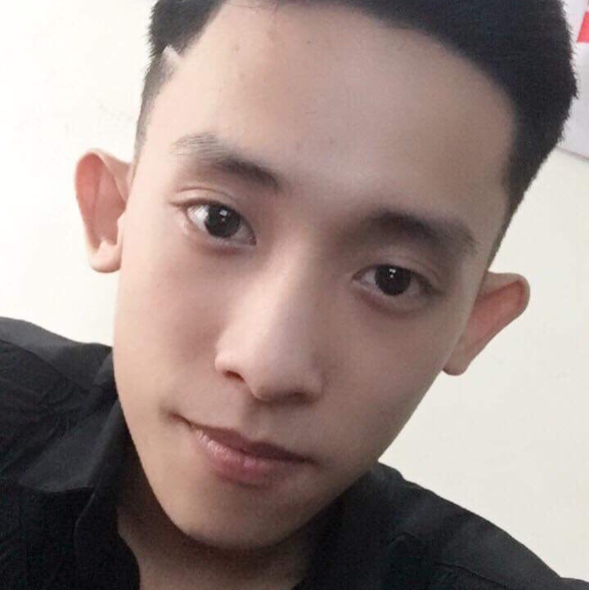
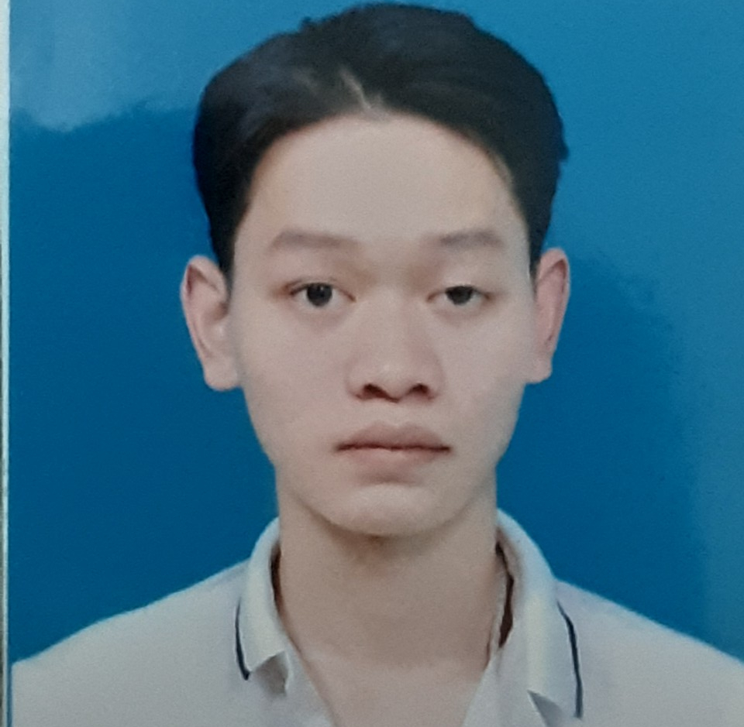
Acknowledgement
1
Our team
2
Eproject Presentation
EXCELLENT COACHING
Đào Mạnh Cường
Nguyễn Bá Tuấn Tú
Nguyễn Thanh Phong
Our project
3
TH2101006
TH2103009
TH2102008
Trưởng nhóm
Thành viên
Thành viên

Slide 7

Our team
2
Acknowledgement
1
Our project
3
Đặt vấn đề
Excellent Coaching là dự án về lập trình trang web cho một trung tâm đào tạo trực tiếp các kiễn thức, kỹ năng.
Mục tiêu nhằm quảng bá rộng rãi hình ảnh của trung tâm cũng như tiếp cận với những người trẻ sử dụng Internet - đối tượng của trung tâm
Đào Mạnh Cường
Nguyễn Bá Tuấn Tú
Nguyễn Thanh Phong
Trưởng nhóm
Thành viên
Thành viên

Slide 8
Our team
2
Our project
3
Nhiệm vụ
Đặt vấn đề
Tạo ra một website có khả năng truyền bá hình ảnh về các khoá học, hoạt động của trung tâm một cách sinh động nhất.
Excellent Coaching là dự án về lập trình trang web cho một trung tâm đào tạo trực tiếp các kiễn thức, kỹ năng.
Website được lập trình cho hệ điều hành Windows có sử dụng HTML5, JavaScript, Geolocation
Mục tiêu nhằm quảng bá rộng rãi hình ảnh của trung tâm cũng như tiếp cận với những người trẻ sử dụng Internet - đối tượng của trung tâm
Sử dụng trên các trình duyệt khác nhau như Chrome, IE, Firefox..

Slide 9
Our team
2
Acknowledgement
1
Our project
3
Nhiệm vụ
Đặt vấn đề
Một số yêu cầu cụ thể cho trang web:
- Màu sắc, bố cục đẹp mắt
- Thông tin đội ngũ giáo viên
- Thông tin về các khoá học đầy đủ, logic
- Hình thức liên hệ đa dạng
Đào Mạnh Cường
Nguyễn Bá Tuấn Tú
Nguyễn Thanh Phong
Trưởng nhóm
Thành viên
Thành viên

Slide 10
Our team
2
Acknowledgement
1
Our project
3
Ý nghĩa
Nhiệm vụ
- Làm việc trong một dự án thực tế
Một số yêu cầu cụ thể cho trang web:
- Tăng cường các kỹ năng và giá trị làm việc
- Màu sắc, bố cục đẹp mắt
- Học cách làm việc theo kế hoạch
- Thông tin đội ngũ giáo viên
- Tối ưu những kiến thức đã học
- Thông tin về các khoá học đầy đủ, logic
- Hình thức liên hệ đa dạng

Slide 11
Our team
2
Acknowledgement
1
Our project
3
Kế hoạch
Ý nghĩa
- Làm việc trong một dự án thực tế
30/06
04/07
12/07
18/07
25/07
30/07
- Tăng cường các kỹ năng và giá trị làm việc
- Học cách làm việc theo kế hoạch
Nhận đề tài
Chốt ý tưởng,
template
Hoàn thành
layout
80%
100%
Chuẩn bị tài liệu
báo cáo
Báo cáo đồ án
- Tối ưu những kiến thức đã học

Slide 12
Our team
2
Acknowledgement
1
Our project
3
Khó khăn
Kế hoạch
30/06
04/07
12/07
18/07
25/07
30/07
Nhận đề tài
Chốt ý tưởng,
template
Hoàn thành
layout
80%
100%
Chuẩn bị tài liệu
báo cáo
Báo cáo đồ án

Slide 13






Our team
2
Acknowledgement
1
Our project
3
Kết quả
60,3%
84 MB
48 file HTML
17,1%
17%
5.6%
File CSS, JavaScript
Khác
Tài liệu ảnh
Framework
Plugin

Slide 14


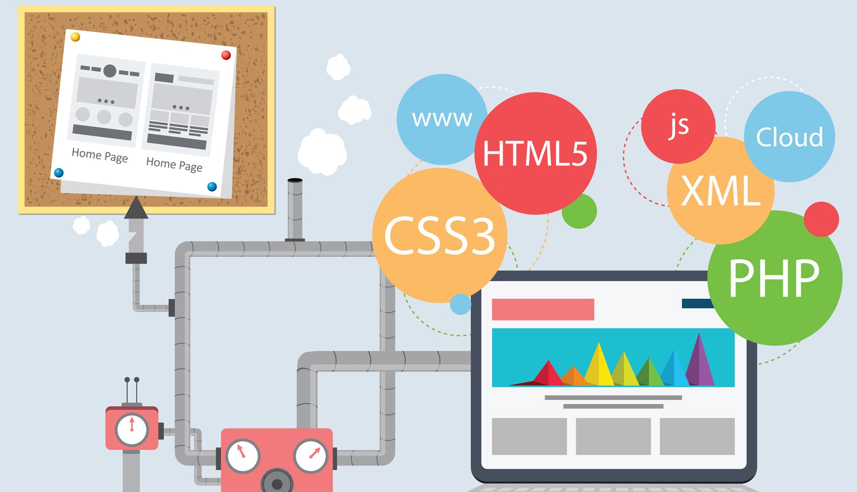
Our team
2
Acknowledgement
1
Our project
3
Kết quả
Nghiên cứu những mô hình trang web khác nhau
Nghiên cứu về các chức năng trong một website
56,4%
84 MB
48 file HTML
20,6%
15%
8%
File CSS, JavaScript
HTML
JS
CSS
Khác
Tài liệu ảnh
c
Hoàn thiện khả năng sử dụng HTML, JS, CSS

Slide 15

Our team
2
Acknowledgement
1
Our project
3
Kết quả
Nghiên cứu về các chức năng trong một website
Học được cách làm việc theo một nhóm
56,4%
84 MB
48 file HTML
20,6%
15%
8%
File CSS, JavaScript
HTML
JS
CSS
Khác
Tài liệu ảnh
Nghiên cứu những mô hình trang web khác nhau

Slide 16

Our team
2
Acknowledgement
1
Our project
3
Kết quả
Học được cách làm việc theo một nhóm
Bước đầu sử dụng thành công các công cụ
56,4%
84 MB
48 file HTML
20,6%
15%
8%
File CSS, JavaScript
HTML
JS
CSS
Khác
Tài liệu ảnh
c
Nghiên cứu về các chức năng trong một website
Hoàn thiện khả năng sử dụng HTML, JS, CSS

Slide 17
Our team
2
Acknowledgement
1
Our project
3
Kết quả
Bước đầu sử dụng thành công các công cụ
56,4%
84 MB
48 file HTML
20,6%
15%
8%
File CSS, JavaScript
HTML
JS
CSS
Khác
Tài liệu ảnh
Học được cách làm việc theo một nhóm

Slide 18
Our team
2
Acknowledgement
1
Our project
3
Đào Mạnh Cường
Nguyễn Bá Tuấn Tú
Nguyễn Thanh Phong
Trưởng nhóm
Thành viên
Thành viên

Slide 19
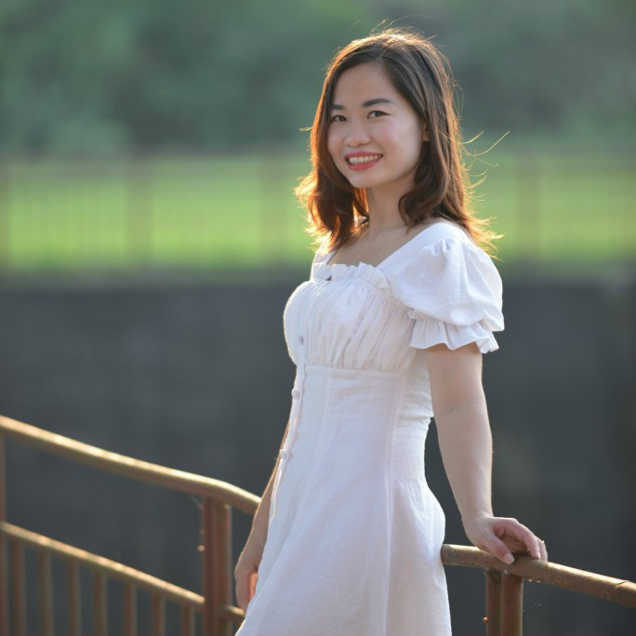

Our project
3
Acknowledgement
Xin chân thành cảm ơn!
Eproject Presentation
EXCELLENT COACHING
Mr. Quang Nguyen
Miss Hanh Hong
FPT Aptech Hanoi staff
đã giúp đỡ chúng em trong học kỳ vừa qua!

Slide 20
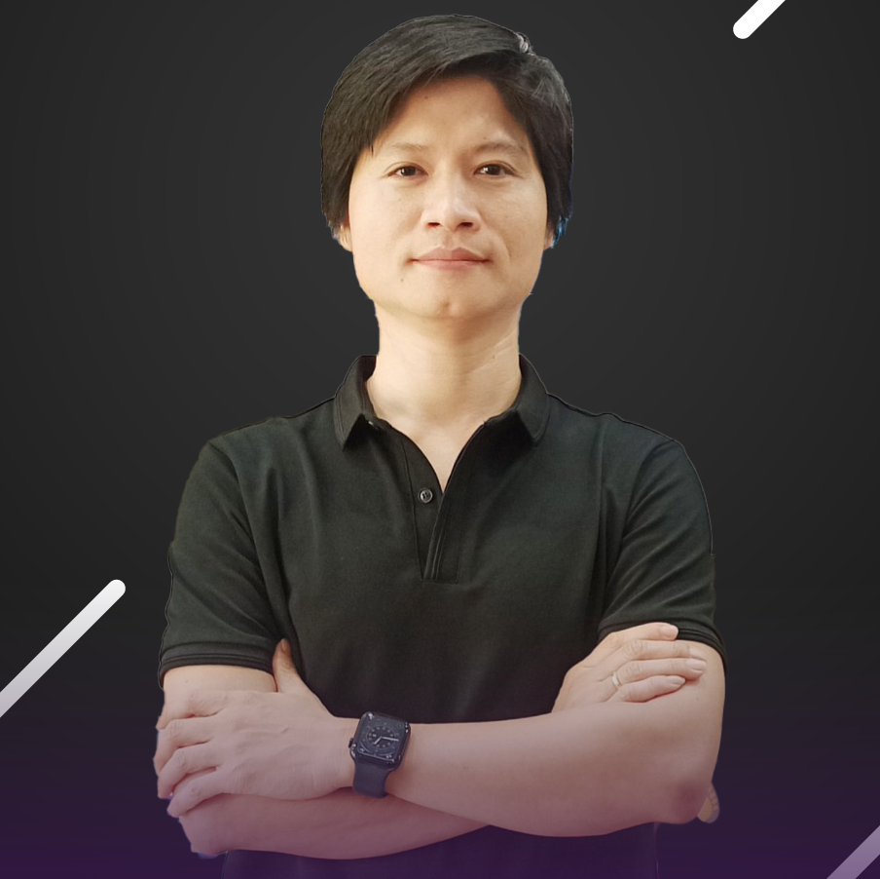
Acknowledgement
THANK
YOU
FOR LISTENING
Eproject Presentation
TO OUR PRESENTATION
EXCELLENT COACHING
Xin chân thành cảm ơn!
Mr. Tuan Nguyen
Mr. Quang Nguyen
Miss Hanh Hong
FPT Aptech Hanoi

